Slide 1
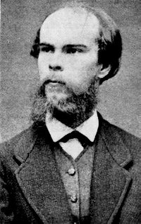
Біографія Поля Верлена (1844 – 1896)

Slide 2
А. Франс: "Не можна застосовувати до цього поета те ж мірило, яке застосовують до людей розсудливих. Він має права, яких у нас немає, оскільки він стоїть незрівнянно вище і, разом із тим, незрівнянно нижче за нас. Це несвідома істота, і це такий поет, який зустрічається раз на століття"

Slide 3
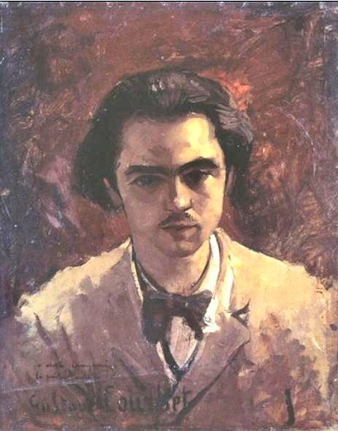
Дитинство та юність
Поль Верлен народився 30 березня 1844 р. в Мецці, у сім’ї офіцера. Після переїзду родини до Парижа він закінчив ліцей(1858) і у двадцятирічному віці почав працювати чиновником у Паризькій міській ратуші. Згодом Верлен одружився і проводив звичайне чиновницьке існування. Але поезія, якою він захоплювався ще з шкільних років(Свій перший відомий вірш «Смерть» (1858) він надіслав В.Гюго), приваблювала його значно більше, ніж кар’єра.

Slide 4
Становлення митця
Літературні здібності виявилися у Верлена рано. Вже 1858 року він надіслав один із ранніх віршів — "Смерть" — Віктору Гюго й одержав схвальну оцінку, а 1863 року з'явилась перша публікація поета-початківця (сонет «Пан Прюдом»). На початку літературної діяльності він був близьким до знаменитої тоді поетичної групи «Парнас». У ранніх поетичних збірках Верлена («Сатурнічні вірші», «Ви¬шукані свята») відбувається поступовий перехід від властивої парнасцям любові до «застиглої» краси, від матеріального відчуття світу до химерності, нереальності зображувальних образів. У передачі настроїв, миттєвих відчуттів у цих перших книгах поета уже помітний вплив імпресіонізму. Ще більшою мірою намагання звільнитися від «живописності» вірша, від його парнаської пластичності помітно у найкращій поетичній збірці Верлена — «Романси без слів» (1874). Вже сама назва збірки свідчить про жвавий інтерес автора до мелодійності вірша. Пізнання свого внутрішнього «Я» через музику — такий шлях видався поетові новаторським і найправильнішим. Тоді ж таки у вірші «Поетичне мистецтво» (1874) Верлен обґрунтувати значення музикальності як основи символістської поетики.

Slide 5
1863 – перший друкований сонет “Пан Прюдом”
1866 –перша збірка “Сатурнічні поезії”
1868 – збірка “Вишукані свята”
1870 – збірка “Добра пісня”
1874 - збірка “Романси без слів”
1881- збірка “Мудрість”
1891 – обрали “королем поетів”.
Добровільно зійшов з дороги мистецтва

Slide 6
Шлюб
Наприкінці червня 1869 р. Верлен познайомився зі своєю майбутньою дружиною Матильдою Моте, втіленням непорочності і невинності. Він побачив у ній святу, рятівницю від усіх своїх бід. Поль покинув пити, залицявся до неї і написав чудові вірші на її честь, які ввійшли до збірки "Добра пісня" (1870).
У 1870 р. розпочалася франко-прусська війна, і щоб запобігти небажаному призову до армії, Поль Верлен швидко одружився, мріючи про сімейний затишок. Однак сподівання на щасливе сімейне життя не виправдались. Байдужий до політики, Верлен підпав під вплив Комуни, до якої і приєднався у_ 1871р. і брав участь у роботі бюро комунарської преси в революційному уряді. Йому було неспокійно вдома, у батьків своєї дружини. Знервований, він почав пити, став грубим, все частіше наростали конфлікти в сім'ї, молода сім'я будь-якої миті могла розпастися, а дружина чекала дитину.

Slide 7
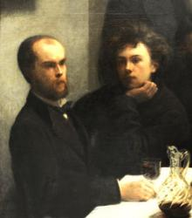
У серпні 1871 року юний Рембо надсилає Верлену листа з віршем «П'яний корабель», а потім приїжджає до нього в Париж. Їхні стосунки були бурхливими та сповненими драматизму. Зблизившись із Верленом Рембо став його постійним супутником, завсідником гулянок у кафе. У липні 1872 року обидва поети вирушають у Бельгію, а звідти — в Англію, де, терплячи голод і холод, часто задурманені алкоголем, вони проводять час у безкінечних суперечках та сварках. Улітку 1873 року у Брюсселі під час сварки Верлен поранив товариша, вистріливши в нього з пістолета. За замах на життя Рембо, Верлена було затримано і 8 серпня 1873 року засуджено на 2 роки тюремного ув'язнення. Коли Верлен перебував у в'язниці містечка Монс, йому було вручено копію рішення суду про розірвання шлюбу з дружиною.

Slide 8
Остання зустріч із Рембо
Вийшовши із в’язниці, поет відчував самотність, не знав, що робити. Тож, він знову шукав підтримки з боку А.Рембо, із яким листувався, не дивлячись на все, що трапилося. Старі друзі зустрічалися в Штутгарті. Та їхня зустріч виявилася останньою: повертаючись додому в нетверезому стані, вони посварились і вчинили бійку. Два найвидатніших поета Франції билися палицями. "Драка была недолгой. Рембо, сильный юноша атлетического сложения, легко справился с нервным, едва державшимся на ногах от выпитого алкоголя Верленом. Удар по голове, Верлен, окровавленный, падает и остается лежать на берегу без сознания". Більше вони не бачились. Повернувшись до Парижа, а пізніше до Лондона, Верлен намагався облаштувати своє життя: викладав мови, займався сільським господарством, купив собі невеличку ділянку землі та повністю віддався літературній праці.

Slide 9
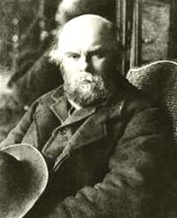
Після смерті матері життя поета пішло шкереберть, він втратив останню підтримку. Єдине, що у нього залишилося, це література.
У 1884 р. вийшла збірка "Колись і недавно" і книга критично-літературних статей "Прокляті поети", куди увійшли нариси про шістьох поетів, у тому числі про А.Рембо, С. Малларме та самого себе. Естетичні принципи П.Верлена отримали довершену форму в його збірках останнього періоду: "Любов" (1888), "Щастя" і "Пісні для неї" (1891).

Slide 10
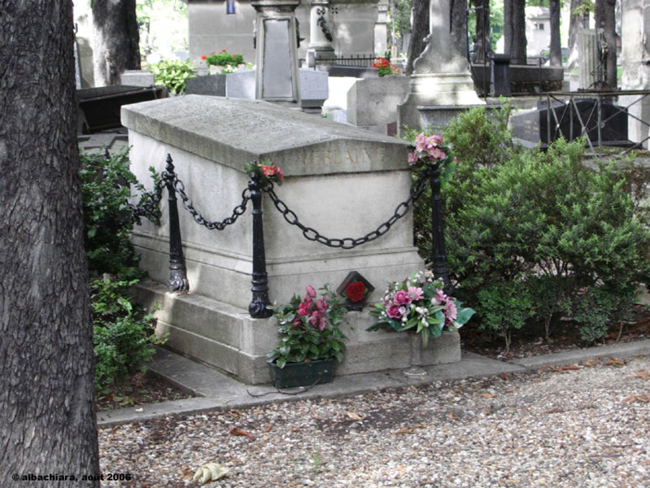
"Найперше музика у слові" - під таким гаслом проходила еволюція поета, котрий утвердив імпресіонізм і водночас був майстром символізму.
На традиційній церемонії обрання "короля поетів" (1891), по смерті Леонта де Ліля, найбільше голосів було подано за П.Верлена. Проте визнання прийшло надто пізно: здоров'я письменника похитнулося. Талановитий поет злидарював і майже постійно змушений був перебувати в лікарнях. 8 січня 1896 р. він помер від кровотечі легенів.

Slide 11
Дякую за увагу!
Презентацію виконала
Учениця 10 – А класу
Кременчуцького ліцею №30
Заікіної Анастасії

